Slide 1
COVID-19: Fälle in Deutschland (Datenstand 26.03.2020, 0:00 Uhr)
 | Anzahl | Änderung zum Vortag
In SurvNet übermittelte Fälle | 36.508 | + 4.954 (14%)
Todesfälle | 198 | + 49
Betroffene Bundesländer | 16
Betroffene Landkreise | 410
Notes:
https://www.ecdc.europa.eu/en/cases-2019-ncov-eueea

Slide 2
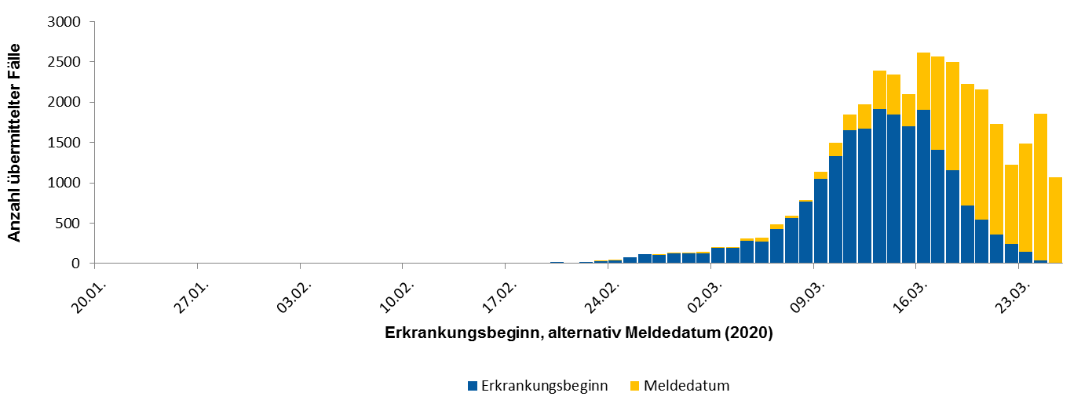
COVID-19: Epidemiologische Kurve in Deutschland (Datenstand 26.03.2020, 0:00 Uhr)
Epidemiologische Kurve der 36.508 COVID-19-Fälle in Deutschland nach vorliegendem Erkrankungsdatum- bzw. nach Meldedatum, die seit 20.01.2020 übermittelt wurden.

Slide 3
Dashboard Epi-Kurve

Slide 4
COVID-19: Fälle in Deutschland (Datenstand 26.03.2020, 0:00 Uhr)
Bundesland | Elektronisch übermittelte Fälle
 | Anzahl | Differenz Vortag | Erkr./100.000 Einw. | Todesfälle
Baden-Württemberg | 7.283 | 1.214 | 66 | 56
Bayern | 7.993 | 1.435 | 61 | 47
Berlin | 1.656 | 228 | 44 | 4
Brandenburg | 477 | 48 | 19 | 1
Bremen | 211 | 11 | 31 | 1
Hamburg | 1.265 | 3 | 69
Hessen | 2.157 | 403 | 34 | 6
Mecklenburg-Vorpommern | 244 | 26 | 15
Niedersachsen | 2.347 | 207 | 29 | 8
Nordrhein-Westfalen | 7.924 | 727 | 44 | 53
Rheinland-Pfalz | 1.816 | 225 | 44 | 6
Saarland | 433 | 30 | 44 | 2
Sachsen | 1.141 | 182 | 28 | 7
Sachsen-Anhalt | 418 | 43 | 19 | 1
Schleswig-Holstein | 675 | 98 | 23 | 3
Thüringen | 468 | 74 | 22 | 3
Gesamt | 36.508 | 4.954 | 44 | 198
Notes:
Quelle: Aktueller Vortrag für Wieler (9:15 Uhr)
S:\Projekte\RKI_nCoV-Lage\3.Kommunikation\6.3 Vorträge

Slide 5
COVID-19: Geografische Verteilung in Deutschland (Datenstand 26.03.2020, 0:00 Uhr)
Notes:
Quelle: Ordner des aktuellen Lageberichts S:\Projekte\RKI_nCoV-Lage\3.Kommunikation\3.7.Lageberichte

Slide 6
Update 23.-25.03.2020: 10 LKs mit 3-Tages-Inzidenz >50 Fälle/100.000 Einw. (Datenstand: 26.03.2020, 0:00 Uhr)
Notes:
Quelle: Ordner des aktuellen Lageberichts S:\Projekte\RKI_nCoV-Lage\3.Kommunikation\3.7.Lageberichte

Slide 7
Update 21.-25.03.2020: 13 LKs mit 5-Tages-Inzidenz >50, davon 7 >100 Fälle/100.000 Einw. (Datenstand: 26.03.2020, 0:00 Uhr)
Notes:
Quelle: Ordner des aktuellen Lageberichts S:\Projekte\RKI_nCoV-Lage\3.Kommunikation\3.7.Lageberichte

Slide 8
Update 19.-25.03.2020: 13 LKs mit 7-Tages-Inzidenz >50, davon 3 >200 Fälle/100.000 Einw. (Datenstand: 26.03.2020, 0:00 Uhr)
Notes:
Quelle: Ordner des aktuellen Lageberichts S:\Projekte\RKI_nCoV-Lage\3.Kommunikation\3.7.Lageberichte

Slide 9
Trendanalyse der Bundesländer (Datenstand 26.03.2020, 0:00 Uhr; nach Erkrankungsdatum bzw. Meldedatum-Diagnoseverzug v. 5 Tagen)
Notes:
Quelle: Ordner des aktuellen Lageberichts S:\Projekte\RKI_nCoV-Lage\3.Kommunikation\3.7.Lageberichte; PDF Datei: Bundesländer
es wird Erkrankungsdatum verwendet wenn vorhanden ansonsten das Meldedatum minus 5 Tage (durschn. Meldeverzug)

Slide 10
Trendanalysen der Kreise mit den meisten Fällen (Datenstand 26.03.2020, 0:00 Uhr; nach Erkrankungsdatum bzw. Meldedatum-Diagnoseverzug v. 5 Tagen)
Notes:
Quelle: Ordner des aktuellen Lageberichts S:\Projekte\RKI_nCoV-Lage\3.Kommunikation\3.7.Lageberichte; PDF Datei: Kreise

Slide 11
Expositionsorte national (Datenstand 26.03.2020, 0:00 Uhr)
Deutschland als Expositionsland: 12.812 Nennungen
Bundesland (Expositionsort) | Anzahl Nennungen | Häufig genannte Kreise
Nordrhein-Westfalen | 3.841 | Heinsberg: 710, Aachen: 434, SK Essen 258, Borken: 238
Bayern | 3.266 | Rosenheim: 324; Freising: 245; Tirschenreuth: 211; LK Nürnberg: 134
Baden-Württemberg | 1.237 | Freiburg: 135; LK Esslingen: 115
Niedersachsen | 1.014 | SK Osnabrück: 125
Berlin | 823 | Mitte: 120
Hessen | 524
Rheinland-Pfalz | 382 | Mayen-Koblenz: 126
Brandenburg | 187
Thüringen | 181
Schleswig-Holstein | 153
Hamburg | 142
Saarland | 141
Sachsen-Anhalt | 123
Sachsen | 109
Mecklenburg-Vorpommern | 98
Bremen | 35
Notes:
Quelle: Ordner des aktuellen Lageberichts S:\Projekte\RKI_nCoV-Lage\3.Kommunikation\3.7.Lageberichte
Excel-Tabelle: COVID-19-Stand_Liste; Reiter Expositionsort; Ebene 2; nach Deutschland filtern = Bundesland/Anzahl Nennungen

Slide 12
Expositionsorte International (Datenstand 26.03.2020, 0:00 Uhr)
Expositionsland | Anzahl Fälle mit Nennung | Häufig genannte Regionen
Österreich | 6.548 | Tirol: 2.737, Salzburg: 178, Vorarlberg: 80
Italien | 1.384 | Trentino-alto Adige: 277, Lombardia: 49
Spanien | 230 | Madrid: 44
Frankreich | 188
Schweiz | 179
Ägypten | 82
Vereinigte Staaten | 61 | New York: 33
Vereinigtes Königreich | 59
Israel | 42
Iran | 32
Niederlande | 32
Türkei | 23
Notes:
Ebene 2

Slide 13
Top 15 Inzidenz – Trend - Exportierte Fälle (Datenstand 26.03.2020, 0:00 Uhr)

Slide 14
Genesene
Von den 36.508 bestätigten COVID-19-Fällen, die in SurvNet an das RKI übermittelt wurden, waren bis 26.03.2020 geschätzt ca. 5.900 Fälle inzwischen genesen.
Bewertet wurden Fälle mit bekanntem Erkrankungsbeginn bis zum 12.03.2020 die
weder eine Pneumonie hatten noch unter Dyspnoe litten
nicht hospitalisiert werden mussten
nicht verstorben sind
Ausgewertet wurden nur solche Fälle mit Angaben für die verwendeten Kriterien
Erkrankungsdatum, Symptomatik, Hospitalisierungsstatus, Verstorbenenstatus
Notes:
Quelle: Ordner des aktuellen Lageberichts S:\Projekte\RKI_nCoV-Lage\3.Kommunikation\3.7.Lageberichte
Excel-Tabelle: Zahlen_Genesene

Slide 15
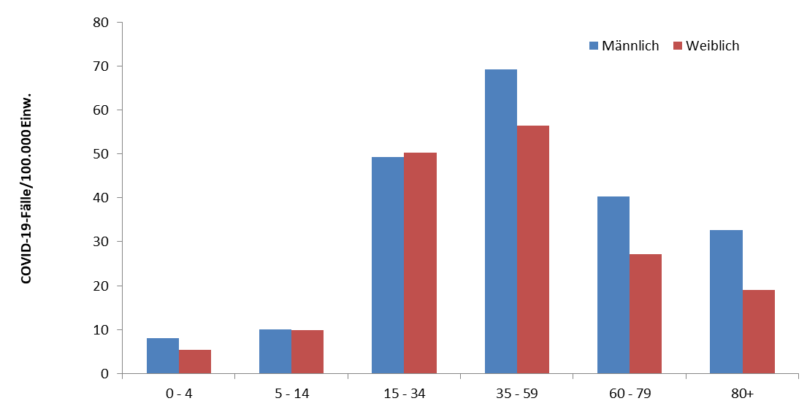
COVID-19: Alters- und Geschlechtsverteilung in Deutschland (N=36.508, Datenstand 26.03.2020, 0:00 Uhr)
Alter: Median 47 Jahre; Mittelwert 46 Jahre
Geschlecht 19.813 (55%) männlich; 16.565 (45%) weiblich
Todesfälle 198: 131 männlich, 66 weiblich
Median 83 Jahre, Spanne 42-100 Jahre
78% der Todesfälle im Alter von 70+ Jahren (aber nur 3% aller Fälle)
Notes:
Quelle: Ordner des aktuellen Lageberichts S:\Projekte\RKI_nCoV-Lage\3.Kommunikation\3.7.Lageberichte
Excel-Tabelle: COVID-19-Stand_Liste; Reiter Alter-Geschlecht
Excel-Tabelle: COVID-19-Stand_Liste; Reiter Todesfälle

Slide 16
Entwicklung der Altersverteilung nach Meldewoche und Bundesland (Datenstand: 24.03.2020, 00:00)
Notes:
Wird nur einmal die Woche aktualisiert

Slide 17
Entwicklung der Altersverteilung in Kreisen mit hohen Fallzahlen nach Meldewoche (Datenstand: 24.03.2020, 00:00)
Notes:
Wird nur einmal die Woche aktualisiert

Slide 18
Die Gesamtzahl der Bewegungen in Deutschland nimmt ab
Abnahme der Mobilität deutschlandweit, tagesaufgelöst und gemittelt im März bis zum 23.03.2020.
Quelle: Dirk Brockmann
Notes:
Slide 1: Abnahme der Mobilität deutschlandweit, tagesaufgelöst und gemittelt im März bis zum 23.3.

Slide 19
Auswirkungen von Bewegungseinschränkungen in Bayern
Notes:
Bayern spezifisch der Effekt der Ausgangsperre, die Reduktion der Mobilität von 40 auf 60% bundeslandesweit.

Slide 20
Bewegungsströme in Deutschland aus anonymisierten Mobilfunkdaten
Notes:
Vergleich der Mobilität (Beipsiel Ruhgebiet und Berlin) am 23.3. im vergleich zur Vorwoche. Reduktion um eta 31%

Slide 21
Position Internationale Kommunikation/KoNa 441 Aktivitäten u.a. zu Clustern
Zahlreiche Aktivitäten zu Expositionsorten (Information In- und Ausland)
Positiver Fälle und deutsche KP auf div. Kreuzfahrtschiffen, z.B.
MS Pacifica vor Italien – Rückführung deutscher KP gestern
MSC Fantasia vor Portugal mit deutschen KP, Repatriierung geplant
KoNa läuft; alle Landesstellen/GÄ (Werden) informiert
Gesundheitseinrichtungen zunehmend betroffen
Bayern beschreibt div. Krankenhäuser/Reha-Klinik und Pflegeheime
Sowohl Mitarbeiter als auch Patienten betroffen
Uniklinik Jena
3 Krankenhäuser im Saarland….
Weitere Rückführungen deutscher Urlauber finden statt
Laut Außenminister Maas (23.03.2020) bislang etwa 120.000 der geschätzt 200.000 im Ausland gestrandeten Deutschen zurückgeholt
Täglich ca. 10.000 Personen
\\rki.local\daten\Projekte\RKI_nCoV-Lage\1.Lagemanagement\1.9.Intern.Kommunikation_12-IfSG\nCoV-Übersicht_Cluster-KoNa.xlsx

Slide 22
Amtshilfeersuchen
Sachsen-Anhalt
Großer Ausbruch LK Wittenberg
Unterstützung bei Kontaktpersonennachverfolgung bei einem Altenpflegeheim
Entsendung von Christina Frank, Marina Lewandowsky, Neil Saad
Nürnberg
Unterstützung bei Kontaktpersonennachverfolgung bei einer Arztpraxis mit SARS-CoV-2-positivem Arzt
Entsendung von Sonia Boender und Kai Michaelis
Befragungen laufen noch
Ministerium für Arbeit, Gesundheit und Soziales in NRW (11.03.2020)
Fachliche Unterstützung des RKI bei den vielfältigen Anfragen
Keine Entsendung vorgesehen
Tirschenreuth
40 Fälle nach Starkbierfest
Europäisches mobiles Labor angefordert (Kapazität bis zu 100 Proben/Tag)
Michael Brandl und Sybille Rehmet unterstürzten von Berlin aus
Saarland
Krankenhaus mit SARS-CoV2-positiven Mitarbeitern
Tim Eckmanns unterstützt von Berlin aus

Slide 23
Neue Vorgehen
Epidemiologischen Auswertungen seit 17.03.2020 nur noch anhand von SurvNet-Daten
Flugpassagiernachverfolgungen ab 18.03.2020 eingestellt
Algorithmus zur Ermittlung der Zahl der Genesenen
Neuer Datenstand ab 22.03.2020 0:00 Uhr

Slide 24
AGI – Syndromische Surveillance
Abb. 1: Praxisindex bis zur 12. KW 2020 im Vergleich zu den Saisons 2018/19 und 2017/18 (Hintergrund-Aktivität bis zu einem Praxiswert von 115, gestrichelte Linie).
Notes:
https://influenza.rki.de/
Agi bundesland am höchsten

Slide 25
AGI- Syndromische Surveillance
Abb. 2: Werte der Konsultationsinzidenz von der 40. KW 2018 bis zur 12. KW 2020 in fünf Altersgruppen und ge­samt in Deutschland pro 100.000 Einwohner in der jeweiligen Altersgruppe. Die senkrechte Linie mar­kiert die 1. KW des Jahres.

Slide 26
Virologische Surveillance
Abb. 3: Anteil positiver Influenza-, RS-, hMP-, PI- und Rhinoviren an allen im Rahmen des Sentinels ein­ge­sandten Proben (Positivenrate, rechte y-Achse, Linien) sowie die Anzahl der an das NRZ für Influ­en­za­viren eingesandten Sentinelproben (linke y-Achse, graue Balken) von der 40. KW 2019 bis zur 12. KW 2020.

Slide 27
Seit der 8. KW 2020 werden Sentinelproben auch auf SARS-CoV-2 untersucht. Es gab bisher zwei Nachweise von SARS-CoV-2 in 649 untersuchten Proben der virologischen Surveillance der AGI.

Slide 28
SARI-Surveillance
Abb. 5: Wöchentliche Anzahl der SARI-Fälle (ICD-10-Codes J09 – J22) mit einer Verweildauer bis zu einer Woche von der 40. KW 2017 bis zur 11. KW 2020, Daten aus 72 Sentinelkliniken. Die senkrechte Linie markiert jeweils die 1. KW des Jahres, der Zeitraum der Grippewelle ist grau hinterlegt.

Slide 29
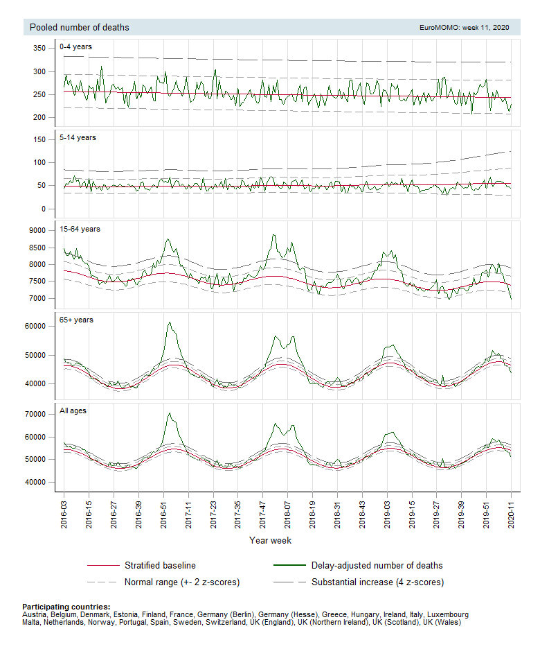
EURO -MOMO

Slide 30
EURO Momo

